Slide 1
Представления

Slide 2
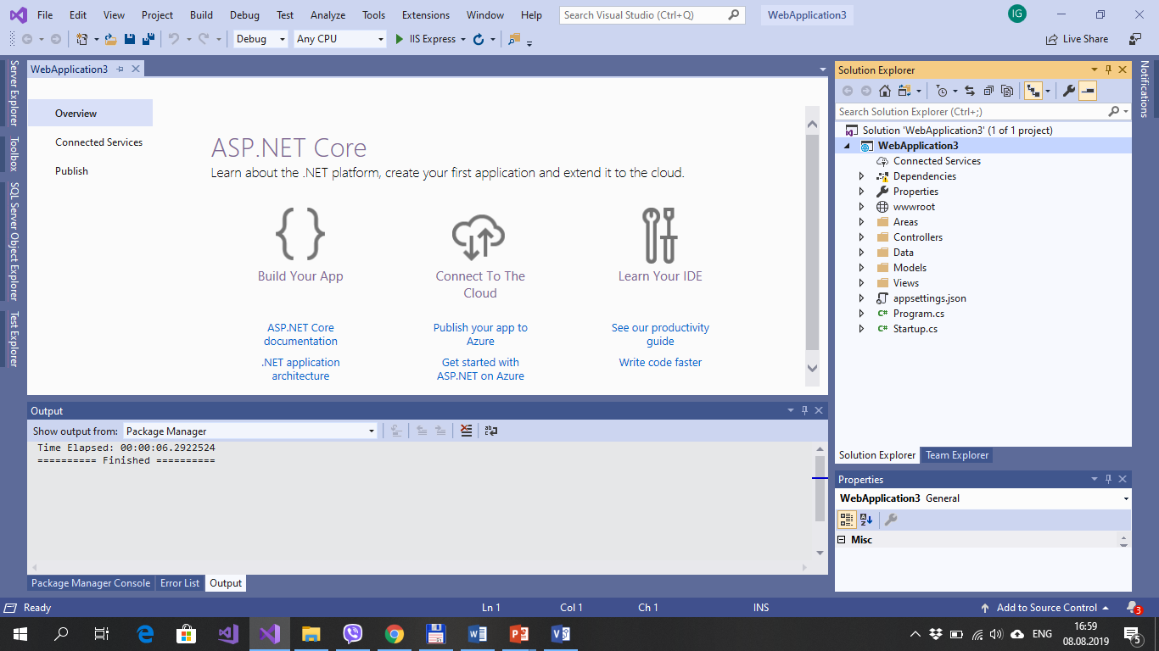

Slide 3
Представление отвечает за пользовательский интерфейс приложения
Фалы представления имеют расширение .cshtml и содержат HTML-разметку и блоки кода на языке Razor.

Slide 4
Файлы представлений располагают в папке:
~/Views/<имя контроллера> - если представление используется только конкретным контроллером
или
~/Views/Shared – если представление может использоваться несколькими контроллерами
Например, представление Index контроллера Home будет находится в папке
~/Views/Home

Slide 5
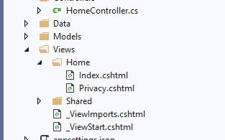

Slide 6
Язык Razor
Views

Slide 7
Язык Razor
Razor - это синтаксис разметки для серверного кода в веб-страницы.
Синтаксис Razor состоит из разметки Razor, C # и HTML.

Slide 8
Язык Razor
Любой код Razor начинается с символа @.
Если за символом @ следует зарезервированное в Razor ключевое слово, то код транслируется в разметку HTML,
в противном случае код воспринимается просто как код C#.

Slide 9
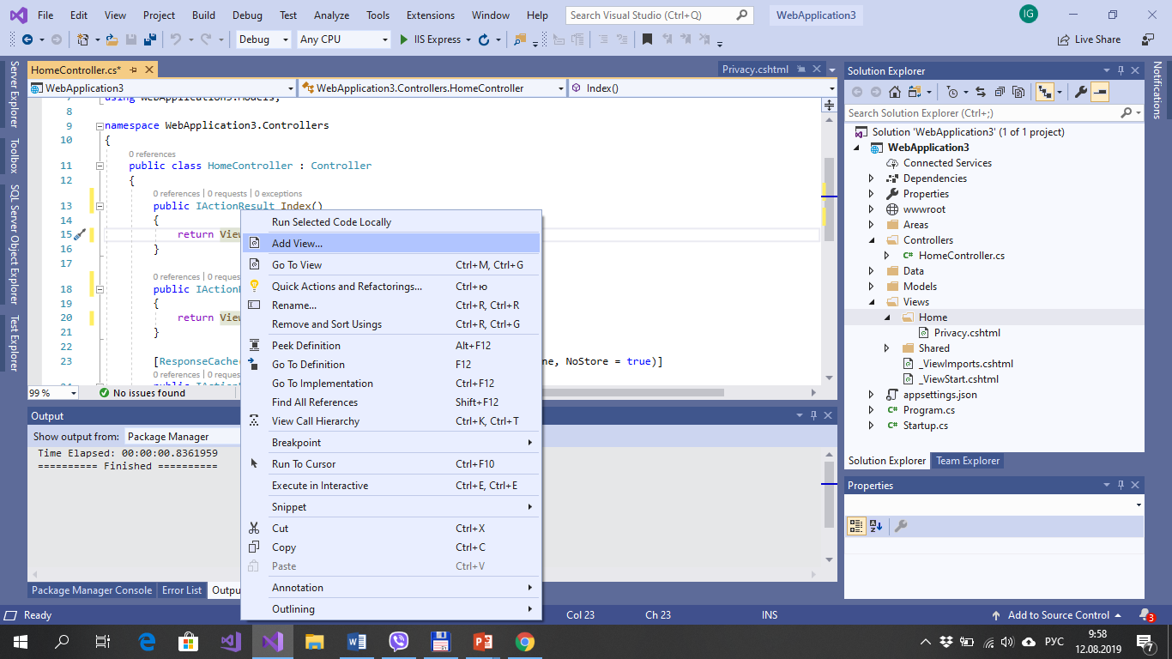

Slide 10
Неявные выражения Razor
Неявные выражения Razor – это код С#, идущий после символа @ и не содержащий пробелов

Slide 11
Неявные выражения Razor
<body>
<h2>Today is @DateTime.Now.ToShortDateString()</h2>
</body>

Slide 12
Неявные выражения Razor
В неявных выражениях нельзя использовать обобщения, т.к. угловые скобки будут восприниматься как разметка html.

Slide 13
Явные выражения Razor
Явные выражения Razor следуют за символом @ и заключены в парные круглые скобки.

Slide 14
Явные выражения Razor
<body>
<h2>Today is @DateTime.Now.ToShortDateString()</h2>
<h2>Tomorrow is @(DateTime.Now + TimeSpan.FromDays(1))</h2>
</body>

Slide 15
Явные выражения Razor
Явные выражения можно использовать для обобщений

Slide 16
Кодовые блоки
Кодовые блоки заключаются в фигурные скобки.
В отличие от выражений кодовые блоки не преобразуются в разметку

Slide 17
Кодовые блоки
public class Book
{
public int BookId { get; set; }
public string Name { get; set; }
public string Author { get; set; }
}

Slide 18
Кодовые блоки
@using WebApplication3.Models;
@{
var books = new List<Book>
{
new Book{ BookId=1, Name="Book1", Author="Author1"},
new Book{ BookId=2, Name="Book2", Author="Author2"}
};
}

Slide 19
Кодовые блоки
<table class="table table-striped">
@foreach(var book in books)
{
<tr>
<td>@book.BookId</td>
<td>@book.Name</td>
<td>@book.Author</td>
</tr>
}
</table>

Slide 20
@functions {
public string MakeRow(Book book) =>
$"<tr><td>{book.BookId}</td>"
+$"<td>{book.Name}</td>"
+$"<td>{book.Author}</td></tr>";
}
@foreach(var book in books)
{
@MakeRow(book);
}

Slide 21
@using Microsoft.AspNetCore.Html
. . .
public IHtmlContent MakeRow2(Book book) =>
Html.Raw(
$"<tr><td>{book.BookId}</td>"
+$"<td>{book.Name}</td>"
+$"<td>{book.Author}</td></tr>");

Slide 22
Использование TagBuilder
public TagBuilder MakeRow1(Book book)
{
// Создать тэг <tr>
var row = new TagBuilder("tr");
// Создать тэг 1-й колонки
var idCol = new TagBuilder("td");
// добавить в колонку id объекта book
idCol.InnerHtml.Append(book.BookId.ToString());
// Строка двух других колонок
var otherColumns = $"<td>{book.Name}</td>"
+ $"<td>{book.Author}</td>";
// добавить контент в тэг <tr>
row.InnerHtml
.AppendHtml(idCol)
.AppendHtml(otherColumns);
// Вернуть полученную строку
return row;
}
}

Slide 23
Файл _ViewImports.cshtml
Views

Slide 24
@using XXX.UI
@using XXX.UI.Models
@using XXX.UI.Models.MembershipViewModels
@using XXX.UI.Models.DTOModels
@addTagHelper *, Microsoft.AspNetCore.Mvc.TagHelpers

Slide 25
Макеты (Layouts)

Slide 26
Макет (Layout) – это шаблон, содержащий базовую разметку веб-страницы (скрипты, CSS, структурные элементы, например, навигацию и контейнеры содержимого) и определяющий места разметке, куда представление должно поместить содержимое веб-страницы.

Slide 27
@RenderSection([Имя секции])
И
@RenderBody()

Slide 28
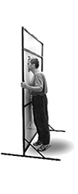
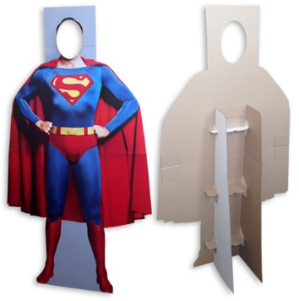
@RenderBody()
View
Layout Page

Slide 29
<!DOCTYPE html>
<html>
<head>
<meta name="viewport" content="width=device-width" />
<title>@ViewBag.Title</title>
<link href="~/lib/bootstrap/dist/css/bootstrap.css" rel="stylesheet" />
</head>
<body>
<div>
<h4>Разметка макета 1</h4>
@RenderSection("Header", required: false)
<h4>Разметка макета 2</h4>
@RenderBody()
<h4>Разметка макета 3</h4>
@RenderSection("Footer", required: false)
<h4>Разметка макета 4</h4>
</div>
</body>
</html>

Slide 30
public IActionResult LayoutDemo()
{
return View();
}

Slide 31
@{
ViewData["Title"] = "LayoutDemo";
Layout = "~/Views/Shared/_Layout1.cshtml";
}
<div class="badge badge-danger">Разметка из представления</div>
@section Footer
{
<h2>Footer из представления</h2>
}

Slide 32
Файл _ViewStart.cshtml
@{
Layout = "_Layout";
}

Slide 33
@{
Layout = null;
}

Slide 34
Передача данных представлению
Views

Slide 35
ViewData
ViewBag
TempData

Slide 36
ViewData
ViewData представляет собой словарь, формируемый динамически, и доступный как свойство в контроллере и в представлении. ViewData наследуется от ViewDataDictionary, следовательно доступ к данным осуществляются с помощью пары «ключ-значение».

Slide 37
ViewData
Запись данных:
ViewData["Name"]="John";
Чтение данных в представлении:
@ViewData["Name"]

Slide 38
Вывод данных из ViewData на макете
<body class="container">
<strong>Содержимое ViewData</strong>
@if (ViewData.Count == 0)
{<h4>ViewData has no data</h4>}
else
{
<table class="table table-bordered">
<thead>
<tr>
<th>Key</th> <th>Value</th>
</tr>
</thead>
<tbody>
@foreach(var key in ViewData.Keys)
{
<tr>
<td>@key</td><td>@ViewData[key]</td>
</tr>
}
</tbody>
</table>
}
<div>
<strong>View markup</strong>
@RenderBody()
</div>
</body>

Slide 39
Вывод списка из ViewData
@{
var books = ViewData["Books"] as List<Book>;
}
@if (books != null)
{
<table class="table table-striped">
@foreach (var book in books)
{
@MakeRow(book)
}
</table>}
else
{
<p>No books</p>
}

Slide 40
ViewBag
ViewBag – это «обертка» ViewData, позволяющая создавать динамические свойства.
Использование ViewBag аналогично ViewData, за исключением того, что доступ к данным осуществляется через свойства:
ViewBag.SomeData = "Данные во ViewBag";

Slide 41
TempData
TempData - такая же коллекция, что и ViewData. Отличие заключается во времени жизни коллекции.
ViewData хранит данные только для текущего запроса и уничтожается при переадресации (например, если контроллер вернет Redirect)
TempData не уничтожается при переадресации, поэтому данные можно передавать между запросами.

Slide 42
Model
Передача данных представлению

Slide 43
ViewData предоставляет свойство Model, которое может представлять собой объект любого класса, являющегося, например, результатом запроса к БД.

Slide 44
В представлениях Razor для использования свойства Model необходимо указать, к какому классу относится модель. Для этого используется ключевое слово @model, например:
@model IEnumerable<Book>

Slide 45
Частичные представления
Views

Slide 46
Частичное представление – это файл на языке Razor, который генерирует разметку HTML внутри другой разметки.

Slide 47
Имена файлов частичных представлений принято начинать с нижнего подчеркивания, например, _ListPartial.cshtml.

Slide 48
Как правило, частичное представление – это отдельный файл.
Однако, метод контроллера также может вернуть частичное представление. Для этого используется синтаксис:
return PartialView();

Slide 49
Для получения частичного представления Microsoft предлагает два подхода:
- использование тэга <partial>
- использование асинхронных Html-хелперов (HTML-helpers) Html.PartialAsync и Html.RenderPartialAsync.

Slide 50
Тэг <partial>
<label class="badge-dark">тэг &lt;partial&gt;</label>
<table class="table table-striped">
@foreach (var book in Model)
{
<partial name="_RowPartial" model="@book"/>
}
</table>

Slide 51
Html.PartialAsync
<label class="badge-dark">использование Html.PartialAsync</label>
<table class="table table-striped">
@foreach (var book in Model)
{
@await Html.PartialAsync("_RowPartial", book)
}
</table>

Slide 52
Html.RenderPartialAsync
<table class="table table-striped">
@foreach (var book in Model)
{
await Html.RenderPartialAsync("_RowPartial", book);
}
</table>

Slide 53
Разметка частичного представления
@model IEnumerable<Book>
<tr>
<td>@Model.BookId</td>
<td>@Model.Name</td>
<td>@Model.Author</td>
</tr>

Slide 54
Компоненты представлений (ViewComponent)
Views

Slide 55
Компоненты представлений - это классы, которые обеспечивают логику приложения для поддержки частичных представлений или для внедрения небольших фрагментов данных HTML или JSON в родительское представление.

Slide 56
Компоненты заменяют @Html.Action предыдущих версий ASP.NET.
По сравнению с частичными представлениями, компоненты позволяют реализовать сложную логику при формировании представления.

Slide 57
Работает с частью, а не со всем ответом
Использует преимущества разделения ответственности и тестируемости, какие существуют между контроллером и представлением
Может содержать параметры и бизнес логику
Чаще всего используется на страницах-макетах

Slide 58
Применение компонентов представлений
Динамические навигационные меню
Облако тегов (где оно запрашивает базу данных)
Панель входа
Корзина
Недавно опубликованные статьи
Содержание боковой панели в типичном блоге
Панель входа в систему, которая будет отображаться на каждой странице и отображать либо ссылки для выхода, либо для входа, в зависимости от состояния входа пользователя
(https://docs.microsoft.com/en-us/aspnet/core/mvc/views/view-components?view=aspnetcore-5.0)

Slide 59
Класс компонента
public class CartSummary : ViewComponent
{
private IRepository repository;
public CartSummary(IRepository repo)
{
repository = repo;
}
public IViewComponentResult Invoke()
{
return View(repository.GetAll());
}
}

Slide 60
Использование компонента на странице
@await Component.InvokeAsync("Имя компонента")

Slide 61
Размещение компонентов
Компоненты принято размещать в папке Components (необязательно).
Представления компонентов размещаются по пути:
/Views/контроллер/Components/CartSummary/Default.cshtml
или
/Views/Shared/Components/CartSummary/Default.cshtml

